Slide 1
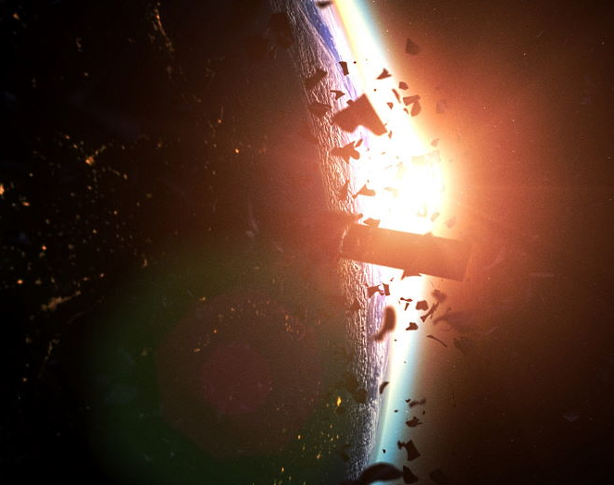
Ефект Кесслера. Космічне доміно: один поштовх, і орбіта Землі стає пасткою
Роботу виконала учениця
10-Б класу
Єланецького ліцею №1
Єланецької селищної ради
Миколаївської області
Оганесян Ліана
Науковий керівник:
Вчитель фізики
Коровякова Н.В.

Slide 2
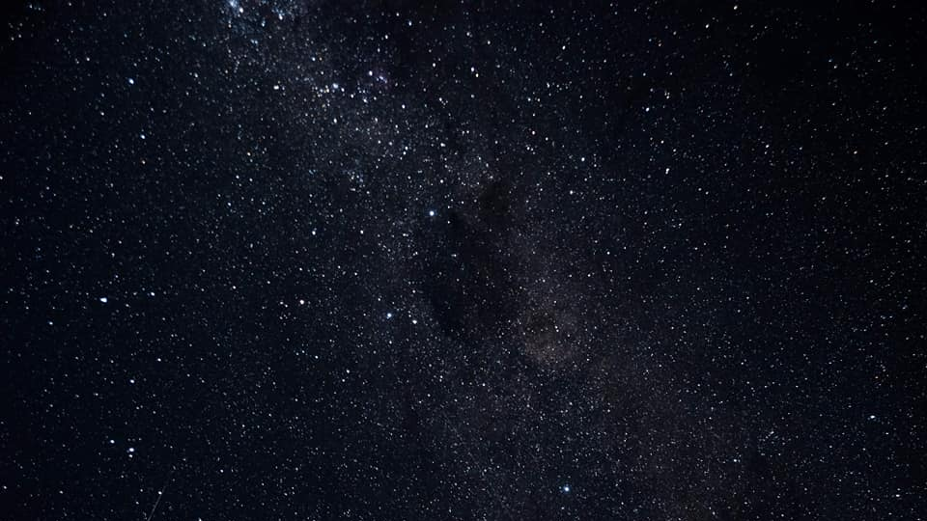
МЕТА І ЗАВДАННЯ
дослідити явище ефекту Кесслера та оцінити ризики, пов’язані із зростанням космічного сміття;
проаналізувати наукові джерела;
дослідити динаміку зростання об’єктів на орбіті;
змоделювати каскадний процес;
запропонувати шляхи вирішення проблеми.

Slide 3
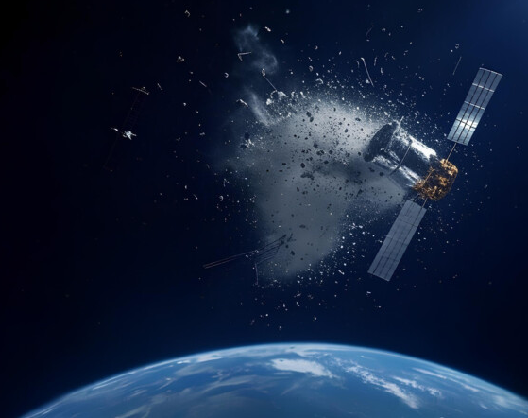
ЩО ТАКЕ КОСМІЧНЕ СМІТТЯ?
Космічне сміття — це сукупність нефункціонуючих штучних об’єктів та їхніх уламків, що перебувають на орбіті Землі.
До нього належать:
зламані супутники
уламки після зіткнень
елементи ракет
Швидкість руху таких об’єктів може перевищувати 7–8 км/с, що робить навіть дрібні фрагменти надзвичайно небезпечними.

Slide 4

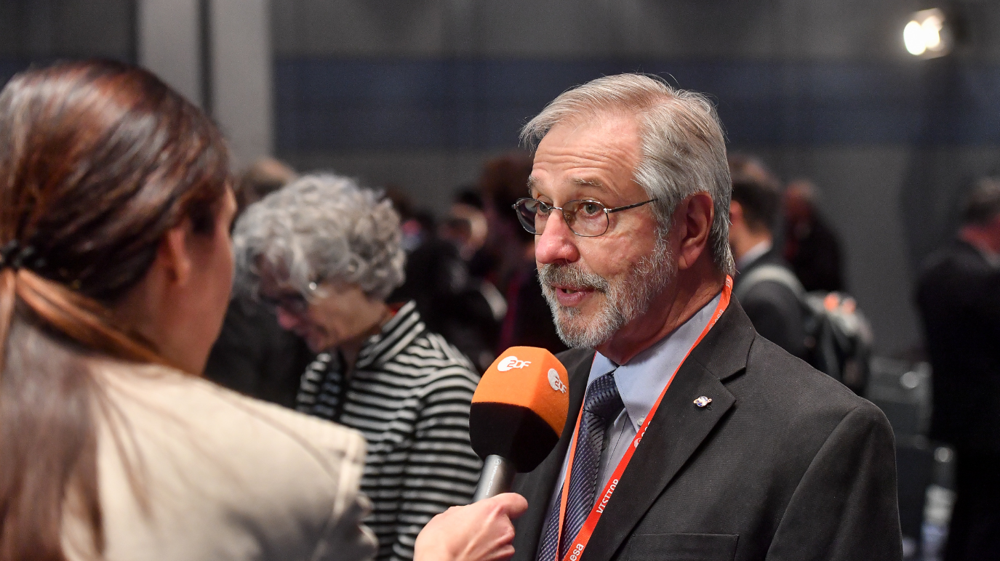
Дональд Кесслер
(A conversation with Donald Kessler)
Теорію ефекту Кесслера сформулював
Дональд Кесслер — американський астрофізик та науковець
NASA, який спеціалізувався на дослідженні космічного сміття та динаміки об’єктів на орбіті.У 1978 році разом із Бертоном Кур-Пале він опублікував наукову роботу, в якій вперше описав небезпеку неконтрольованого накопичення уламків у космосі.
Його дослідження базувалися на:
аналізі орбітальної щільності об’єктів
моделюванні зіткнень супутників
оцінці ймовірності утворення уламків
Кесслер довів, що при досягненні критичної щільності об’єктів на орбіті процес зіткнень стає самопідтримуваним.
«Я був першою людиною, яка запропонувала цю концепцію, і в NASA не було подібної програми… нам потрібно було створити організацію під назвою ‘Orbital Debris’ … тому що кожен має турбуватися про це і робити все можливе, щоб ситуація не погіршувалася.»
“I was the first person to come up with that concept, and NASA had no program like that… we need to set up an organization called Orbital Debris … because everybody needs to worry about it and do what they can to keep it from getting worse.”

Slide 5
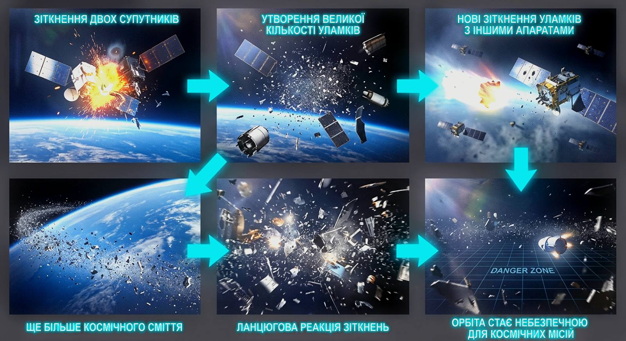
КАСКАДНИЙ ЕФЕКТ Потужне космічне доміно — один поштовх, і процес вже не зупинити.
Каскад у теорії Кесслера — це самопідтримувана ланцюгова реакція зіткнень, при якій кожне нове зіткнення створює уламки, що спричиняють наступні зіткнення. Це явище можна описати як орбітальний каскадний колапс.
Цитата (оригінал): “As the number of objects in orbit increases, the probability of collisions increases, leading to further fragmentation.”
Переклад: «Із зростанням кількості об’єктів на орбіті збільшується ймовірність зіткнень, що призводить до подальшого дроблення.»

Slide 6
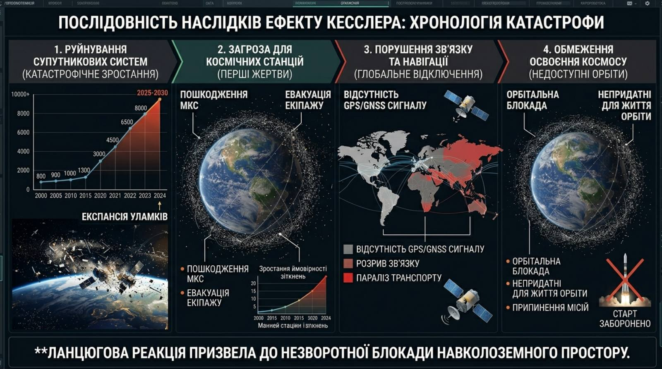

Slide 7
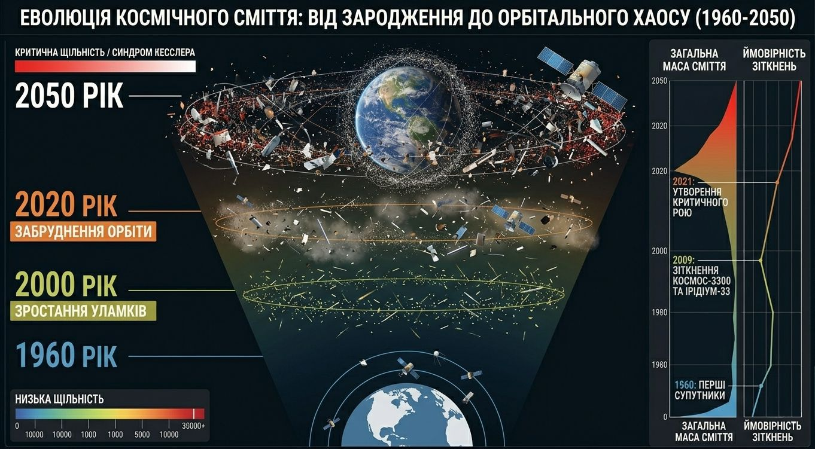

Slide 8
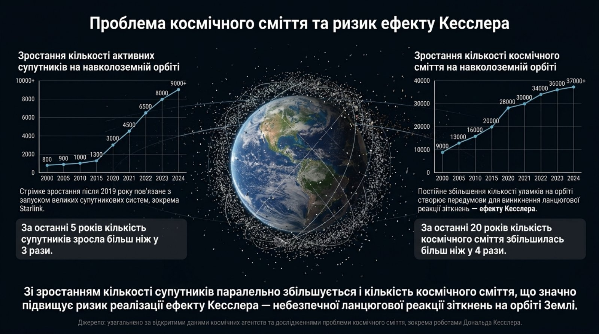

Slide 9
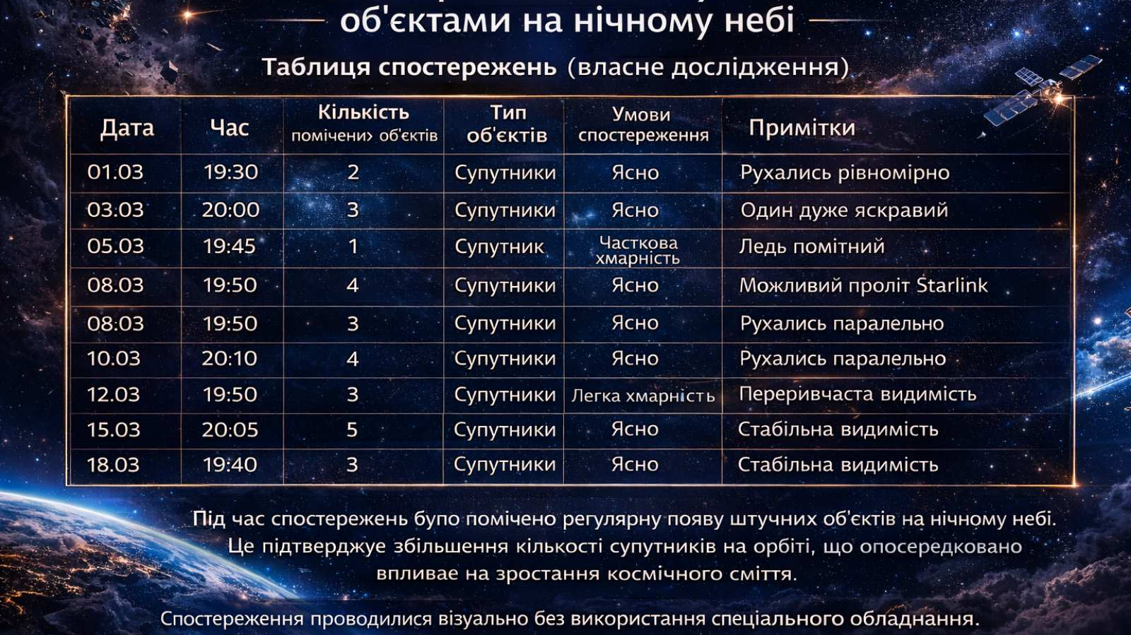

Slide 10
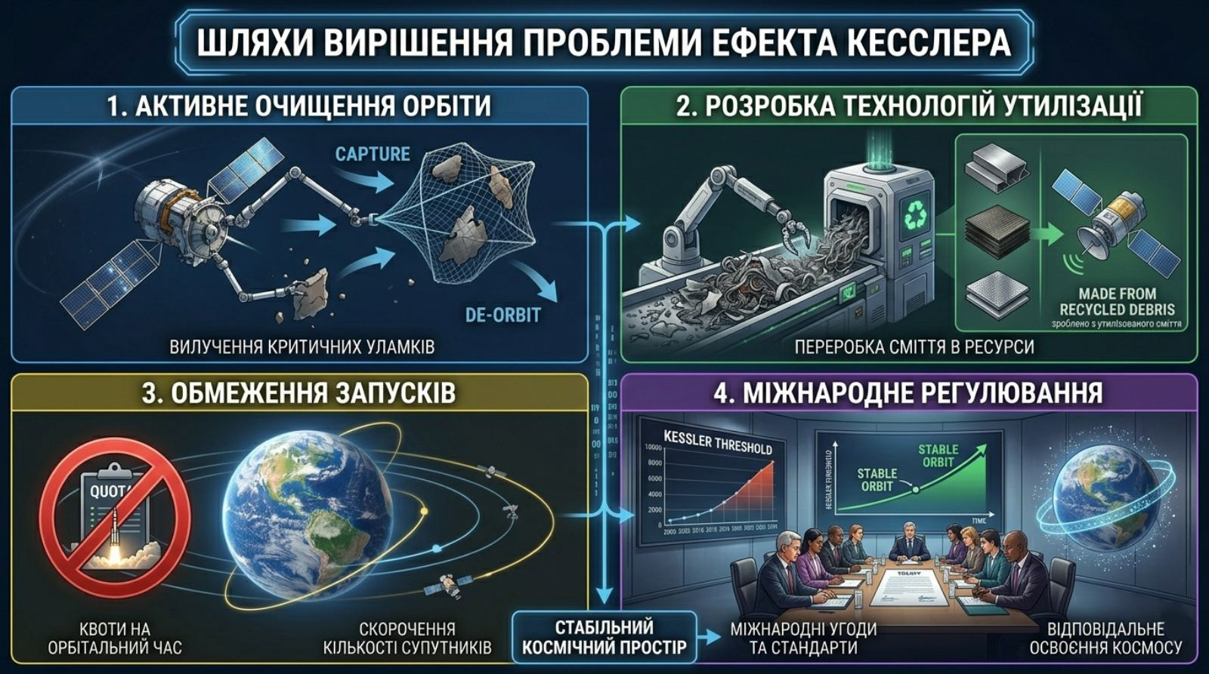

Slide 11
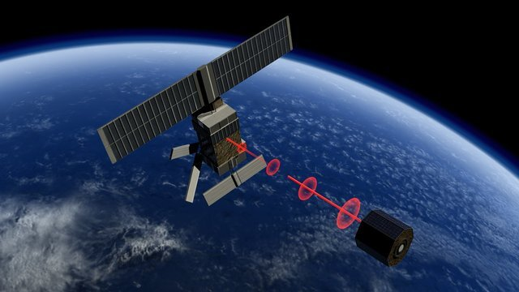
Сучасні технології очищення космічного сміття
Сьогодні існують реальні прототипи та демонстраційні місії, які показують, що активне очищення орбіти можливе, але повністю автономних комерційних рішень поки немає.
Active Debris Removal (ESA / ClearSpace‑1)
– демонстраційна місія для фізичного видалення супутників та уламків із орбіти; апарат захоплює об’єкт і переводить на траєкторію згоряння. (esa.int)
NASA ADRV (Active Debris Removal Vehicle)
– концепт апарату для захоплення великих уламків, зміни їх орбіти і безпечного виведення з LEO. (technology.nasa.gov)
Китайський робот‑збирач
– гнучкий маніпулятор із нікель‑титану, схожий на кінцівку восьминога, здатний знаходити і захоплювати уламки супутників на орбіті. (parlament.ua)
М’які мережі та автономні модулі
– дослідження для багатоцільового збору уламків із орбіти; забезпечують гнучке захоплення та утилізацію. (arxiv.org)
Комерційні сервіси (DRAAS)
– майбутні платформи для багаторазового збору фрагментів сміття; компанії планують надавати послуги з очищення орбіти. (reddit.com)

Slide 12
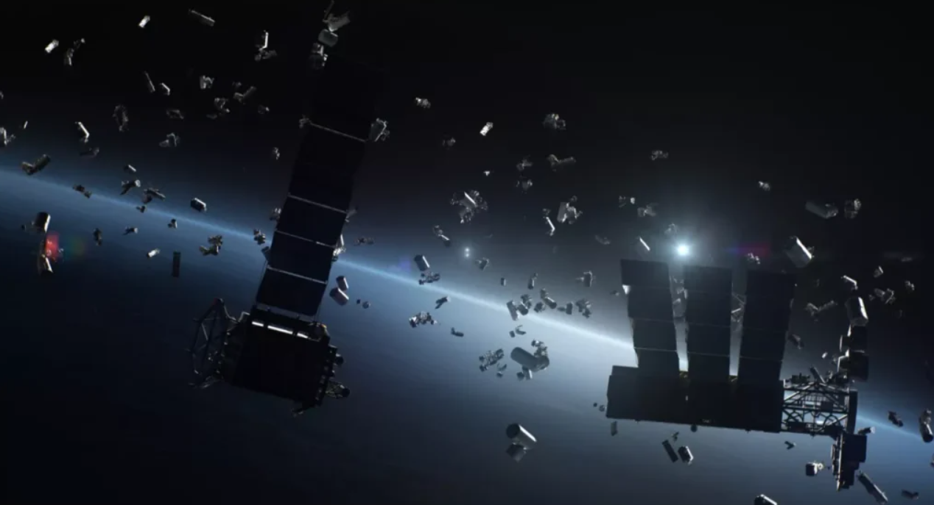
АНАЛІЗ ДАНИХ
Аналіз статистичних даних показує:
різке зростання кількості супутників після 2019 року
паралельне збільшення космічного сміття
Це свідчить про:
підвищення щільності об’єктів на орбіті
зростання ризику зіткнень

Slide 13
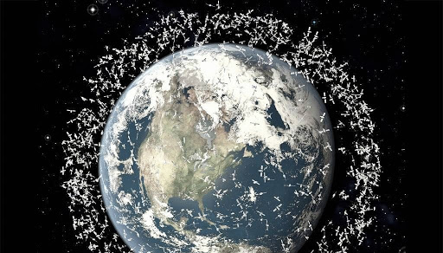
“We’re creating a planet like Saturn — and it’s not going to stop.”
«Ми створюємо планету, схожу на Сатурн — і цей процес не зупиниться.»
Donald Kessler
Ефект Кесслера є однією з найсерйозніших потенційних загроз для подальшого розвитку космічних досліджень і використання навколоземного простору.Зі збільшенням кількості супутників та уламків зростає орбітальна щільність об’єктів, що значно підвищує ймовірність зіткнень. У певний момент система може досягти критичного порогу, після якого процес фрагментації стане самопідтримуваним і практично неконтрольованим.У такому випадку навіть без нових запусків кількість космічного сміття продовжуватиме зростати, що призведе до каскадного руйнування супутникових систем, ускладнення космічних місій та можливого обмеження доступу людства до космосу на тривалий час.
Отже, проблема космічного сміття потребує негайного вирішення на міжнародному рівні, включаючи розробку ефективних технологій очищення орбіти та відповідального використання космічного простору.

Slide 14
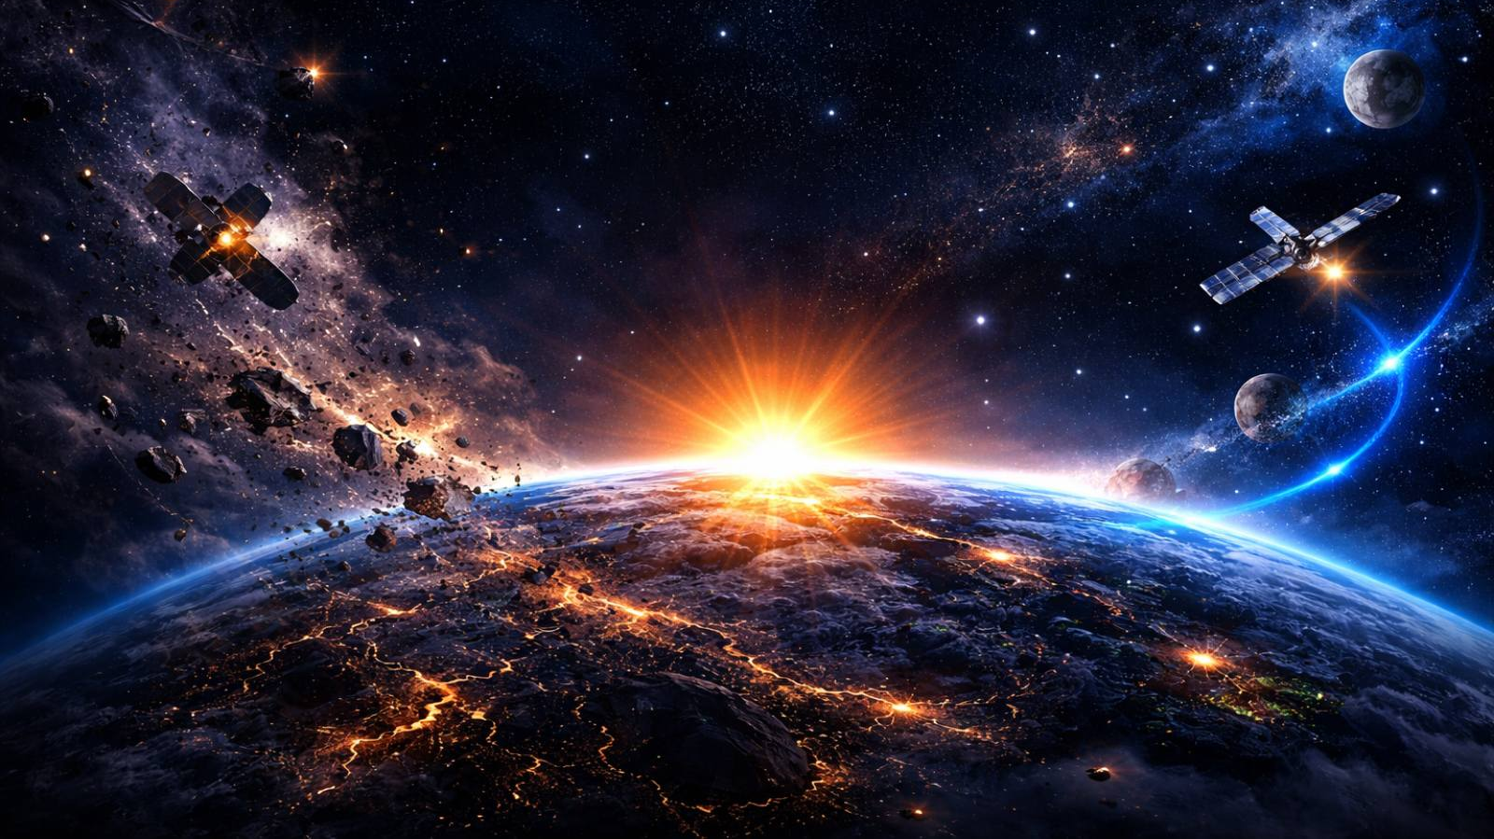
Дякую за увагу!
Ми лише починаємо досліджувати космос… але вже повинні навчитися відповідально його зберігати.
Нехай у нічному небі завжди сяють зірки, а не сліди наших помилок.

Slide 15
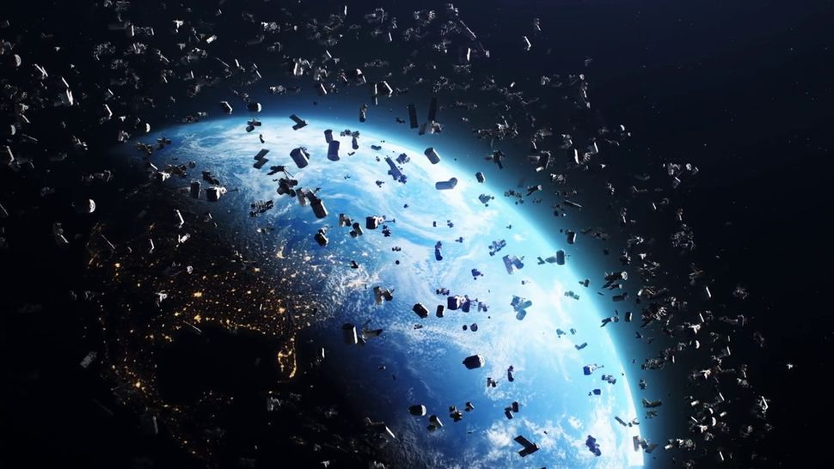
ДЖЕРЕЛА ІНФОРМАЦІЇ
NASA — Orbital Debris Program Office
https://orbitaldebris.jsc.nasa.gov/
European Space Agency — Space Debris
https://www.esa.int/Safety_Security/Space_Debris
United Nations Office for Outer Space Affairs
https://www.unoosa.org/
CelesTrak
https://celestrak.org/
Дональд Кесслер, Cour-Palais B. G. (1978).
Collision Frequency of Artificial Satellites: The Creation of a Debris Belt.
Journal of Geophysical Research.
Інтерв’ю:
“A conversation with Donald Kessler”
Aerospace America
https://aerospaceamerica.aiaa.org/a-conversation-with-donald-kessler/

